Slide 1

De Iunes a viernes -6am a 10am De sabado a domingo-6am a 12:30am

Slide 2
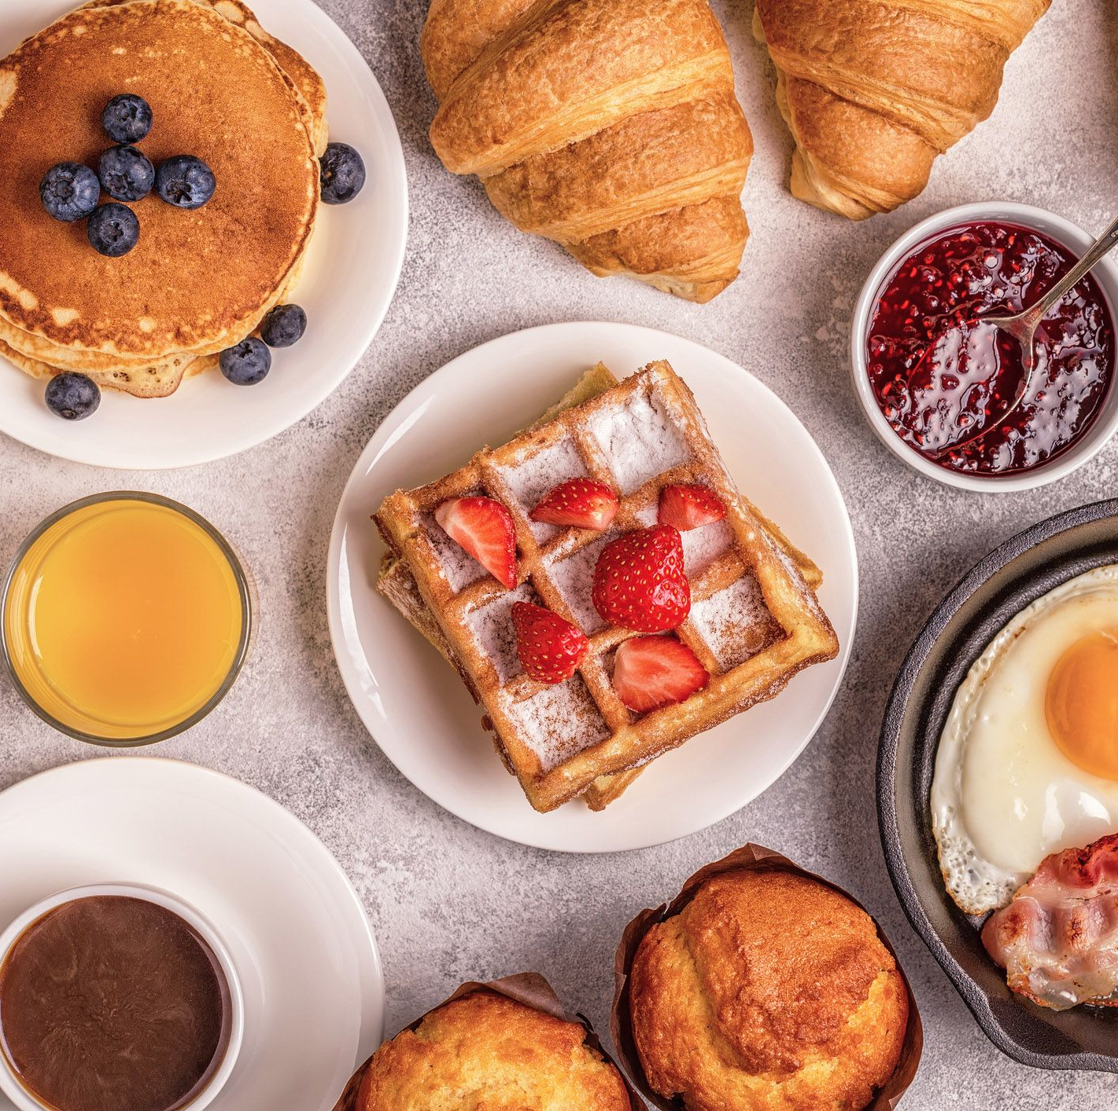
Desayuno
gofres, crespes, panqueques, frutero, yogur, tocino, huevo, magdalenas, cupcakes, salchichas, cereales, leche con chocolate, pan de nuttella, pastel de limón, tostadas​
café, té, leche, agua, leche con chocolate, batido de maní y plátano, batido de fresa y plátano, bebida de manzana y pera, batido espeso de chocolate, batido espeso de vainilla, fresa, batido espeso​
café, té, leche, agua, leche con chocolate, batido de maní y plátano, batido de fresa y plátano, bebida de manzana y pera, batido espeso de chocolate, batido espeso de vainilla, fresa, batido espeso​

Slide 3
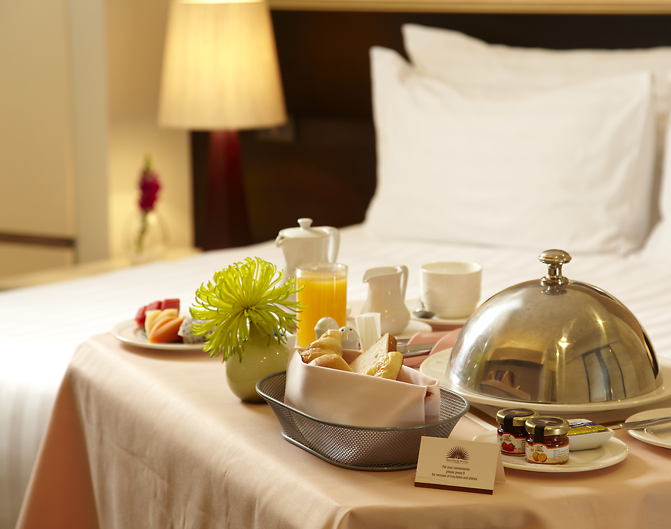
• Ofrecemos desayuno gratuito de niños de hasta dos años y desayuno para niños de 3 a 12 años • ¡En este hotel le garantizamos un increíble servicio de habitaciones, solo levante el teléfono de suhotel y elija entre la variedad de alimentos! Y estaremos en tu puerta enun instant aquí puedes tener tanta libertad como quieras y divertirte

